Slide 1



Rapport_Opvangcentra_Opnames_Uitstroom_ClientInfo
View in Power BI
Last data refresh:
1-4-2026 07:37:37 UTC
Downloaded at:
9-6-2026 15:19:52 UTC

Slide 2

Voorblad
Notes:
image
No alt text provided
image
No alt text provided
textbox
No alt text provided
textbox
No alt text provided

Slide 3
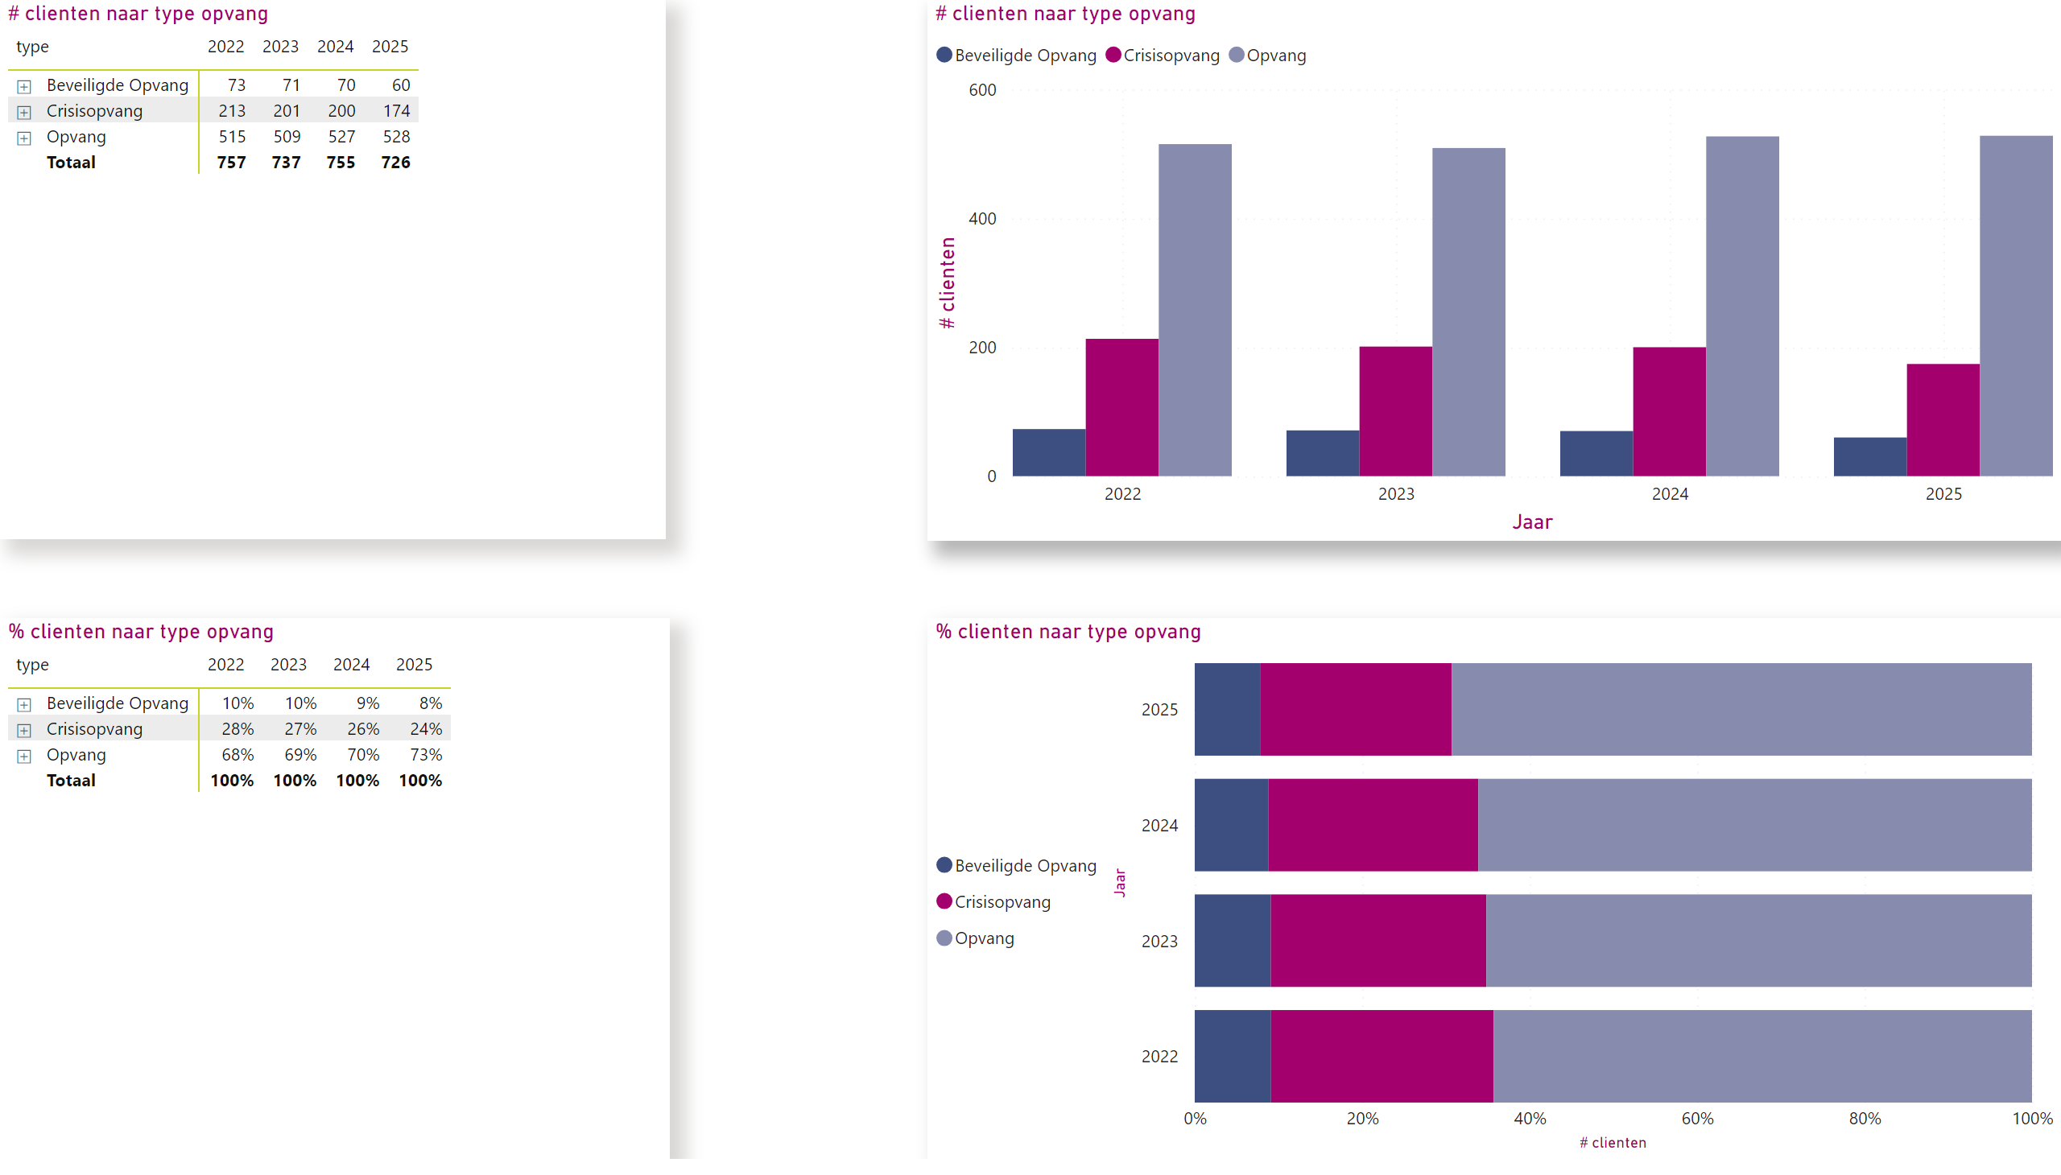
clienten globaal
Notes:
# clienten naar type opvang
No alt text provided
# clienten naar type opvang
No alt text provided
% clienten naar type opvang
No alt text provided
% clienten naar type opvang
No alt text provided
slicer
No alt text provided

Slide 4
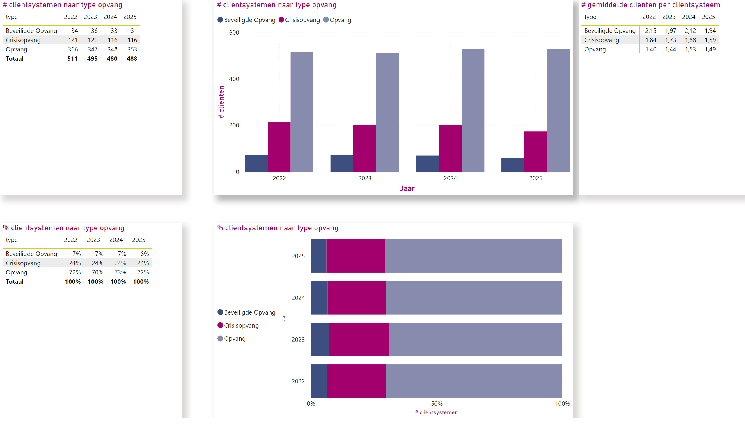
clientsystemen globaal
Notes:
# clientsystemen naar type opvang
No alt text provided
# clientsystemen naar type opvang
No alt text provided
% clientsystemen naar type opvang
No alt text provided
% clientsystemen naar type opvang
No alt text provided
# gemiddelde clienten per clientsysteem
No alt text provided
slicer
No alt text provided

Slide 5
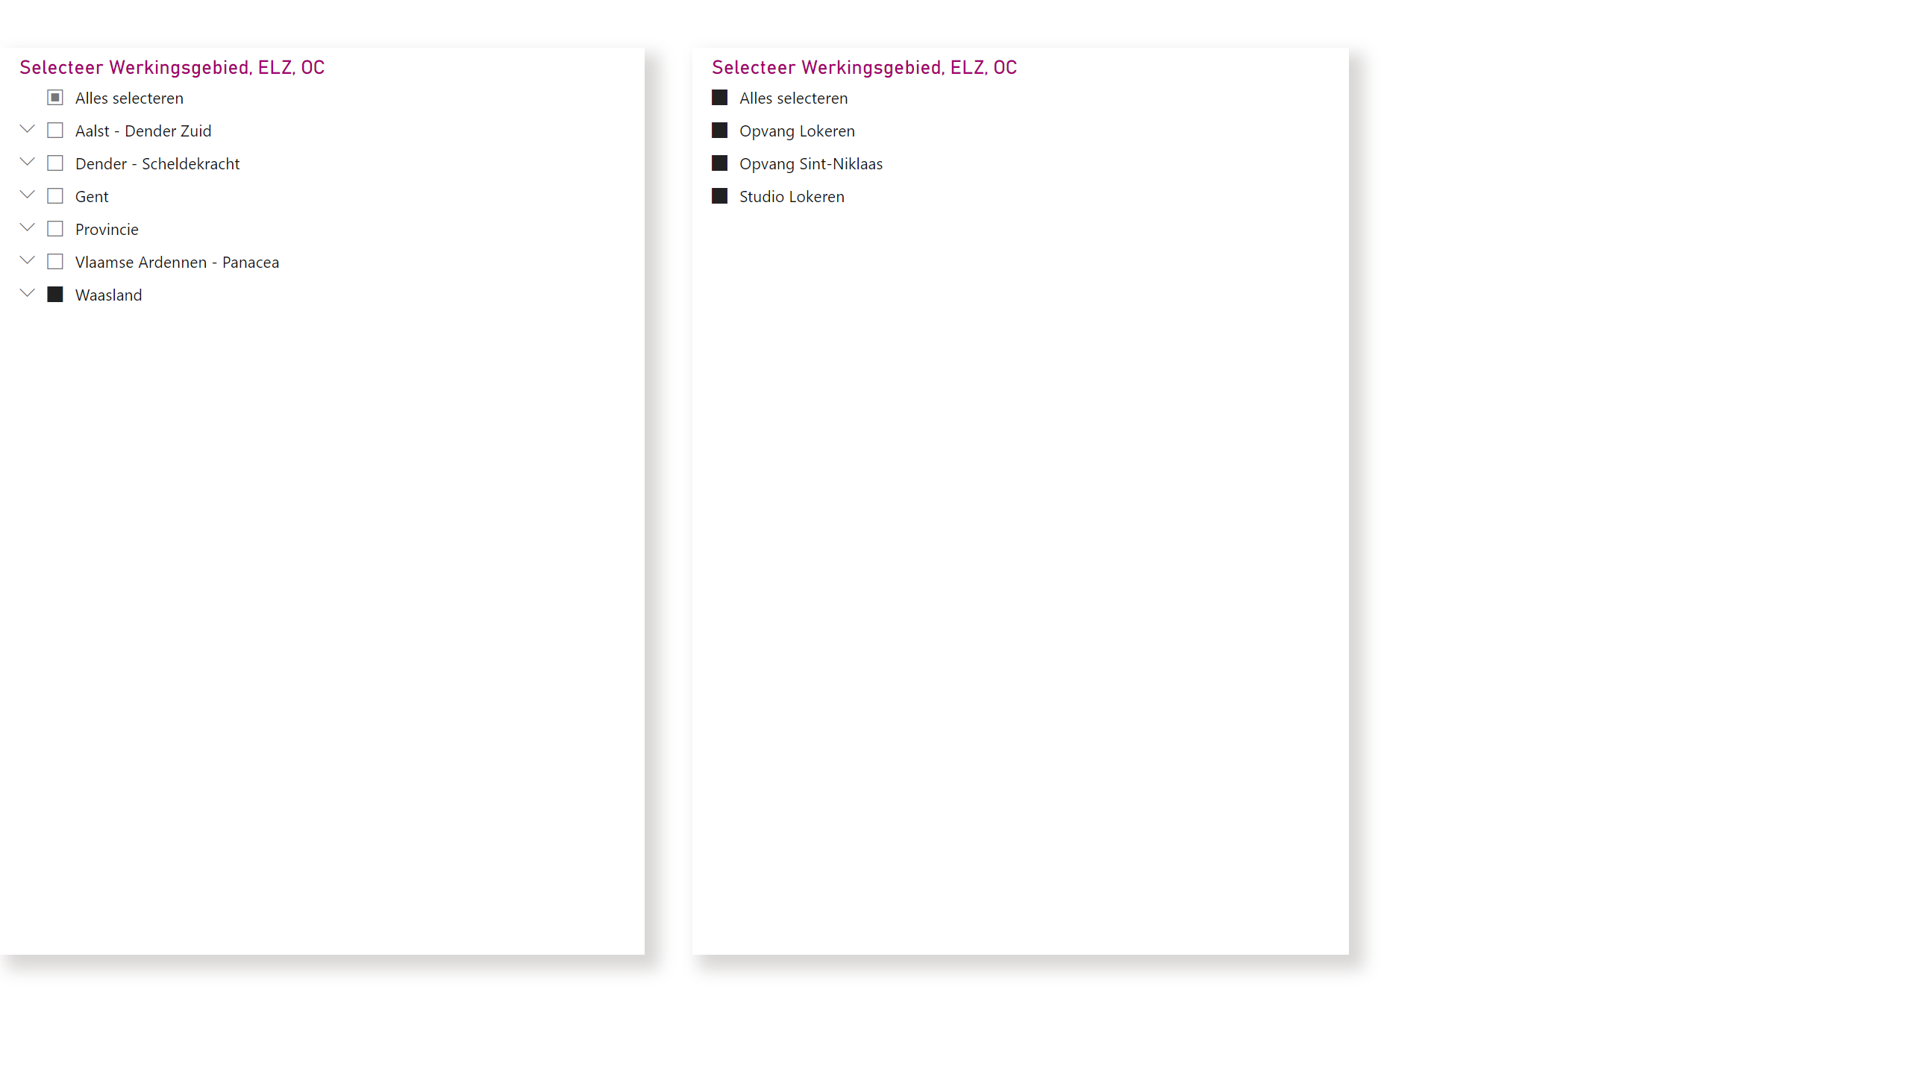
Filter
Notes:
slicer
No alt text provided
slicer
No alt text provided

Slide 6
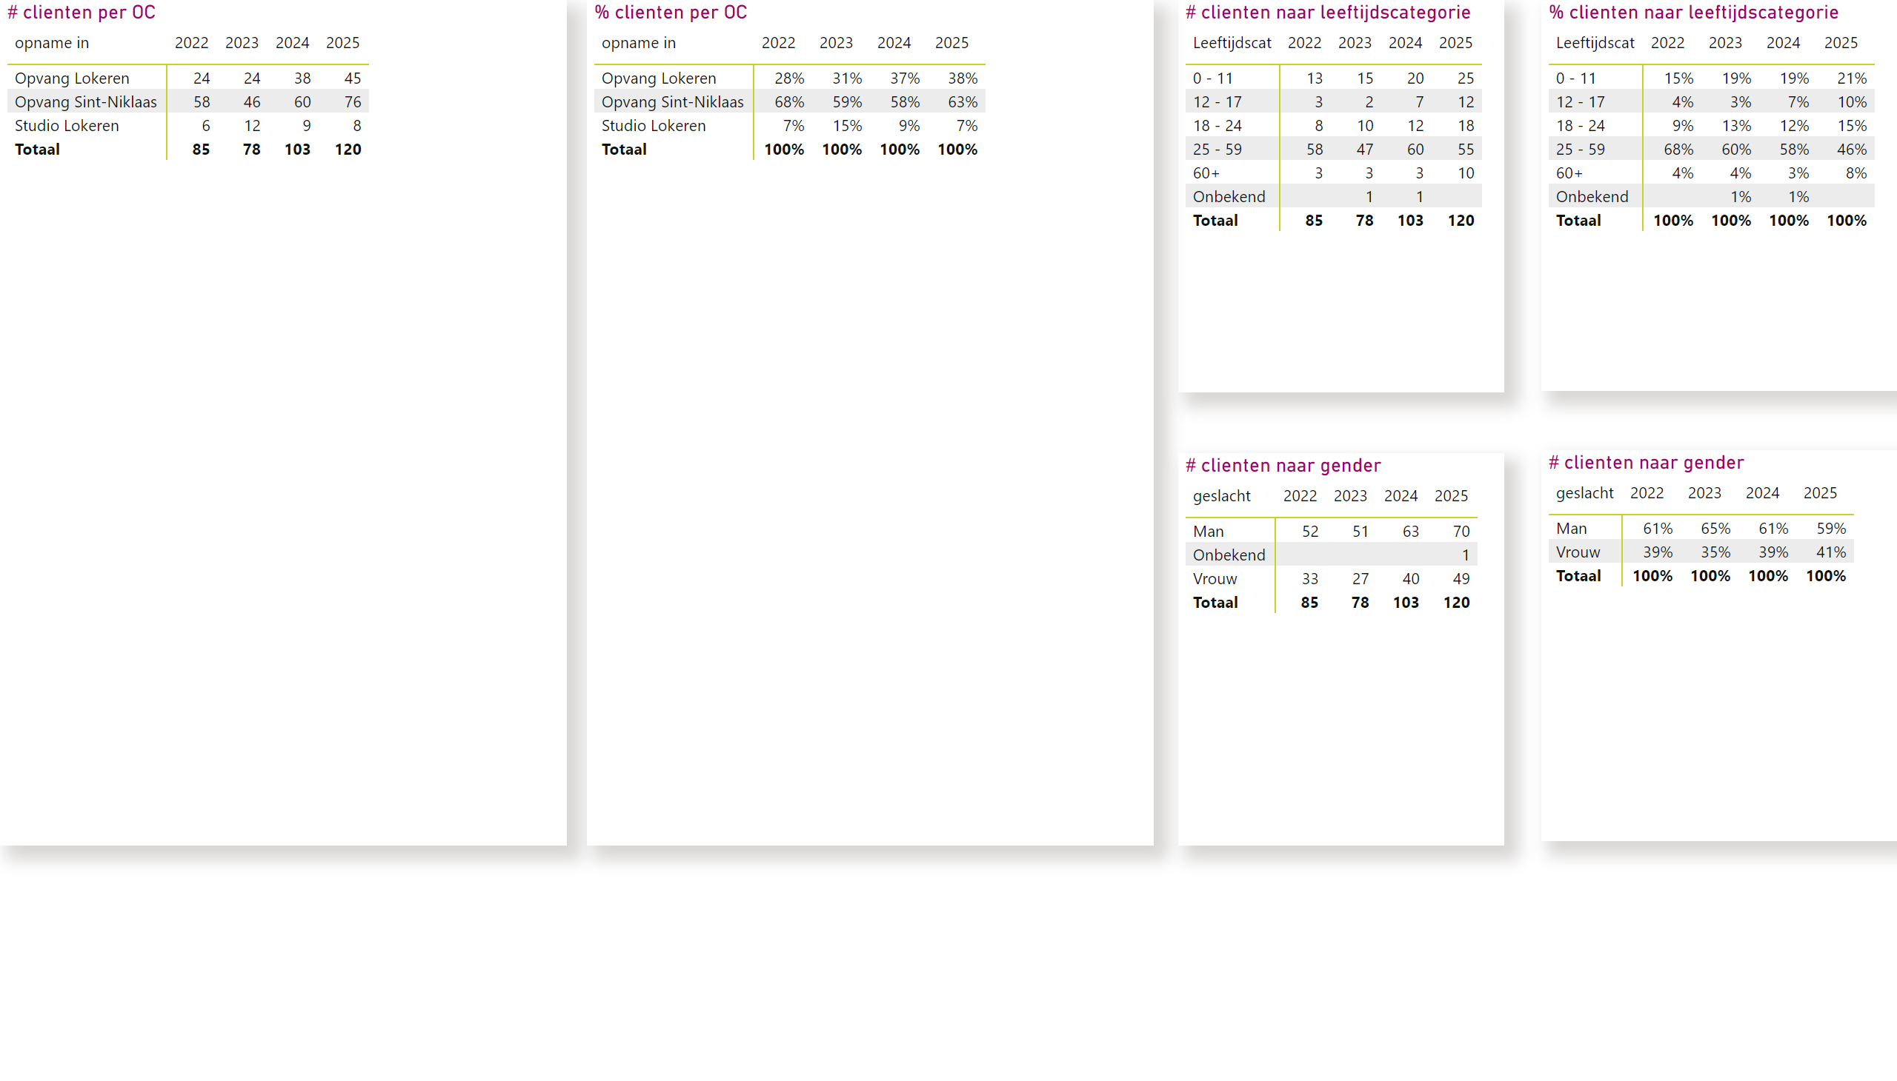
clienten detail
Notes:
slicer
No alt text provided
# clienten per OC
No alt text provided
# clienten naar leeftijdscategorie
No alt text provided
% clienten per OC
No alt text provided
% clienten naar leeftijdscategorie
No alt text provided
# clienten naar gender
No alt text provided
# clienten naar gender
No alt text provided
slicer
No alt text provided

Slide 7
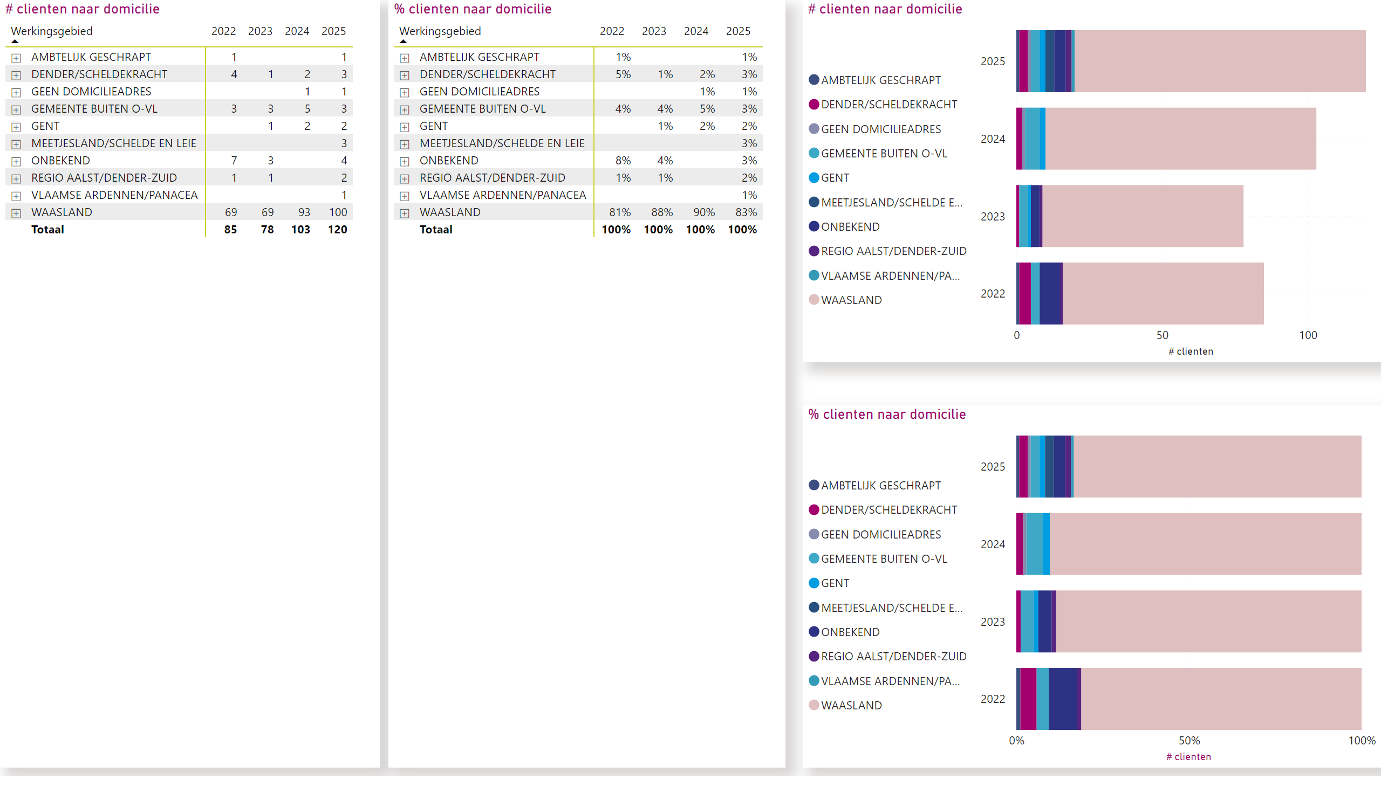
clienten domicilie
Notes:
slicer
No alt text provided
# clienten naar domicilie
No alt text provided
% clienten naar domicilie
No alt text provided
# clienten naar domicilie
No alt text provided
% clienten naar domicilie
No alt text provided
slicer
No alt text provided

Slide 8
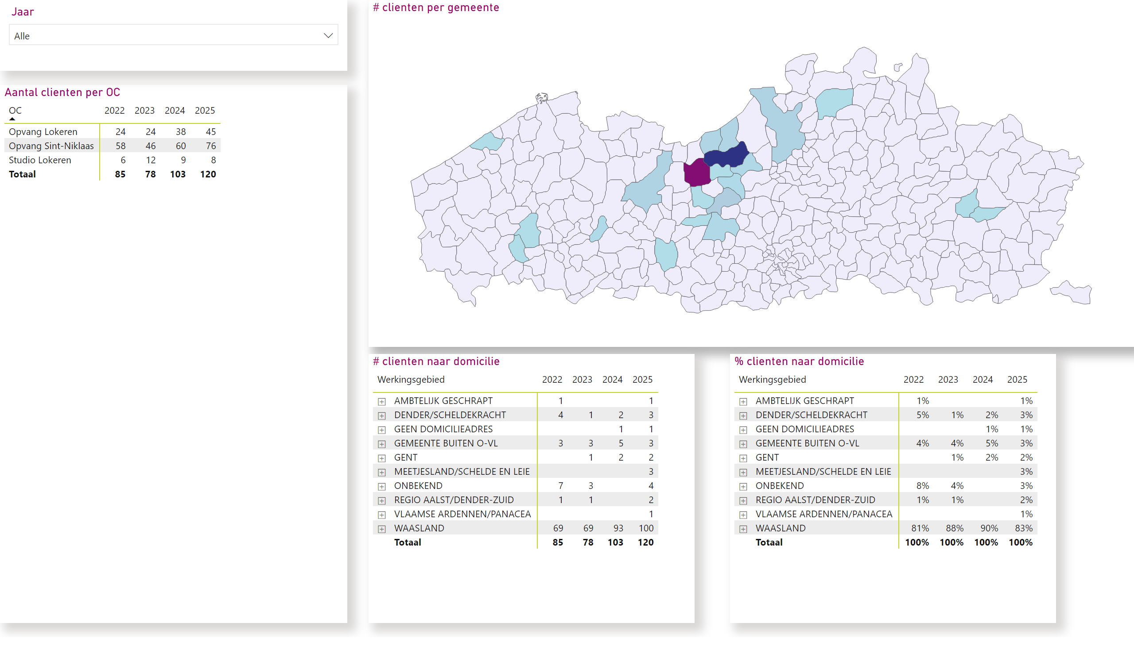
clientstroom
Notes:
% clienten naar domicilie
No alt text provided
slicer
No alt text provided
Aantal clienten per OC
No alt text provided
# clienten per gemeente
No alt text provided
slicer
No alt text provided
slicer
No alt text provided
# clienten naar domicilie
No alt text provided

Slide 9
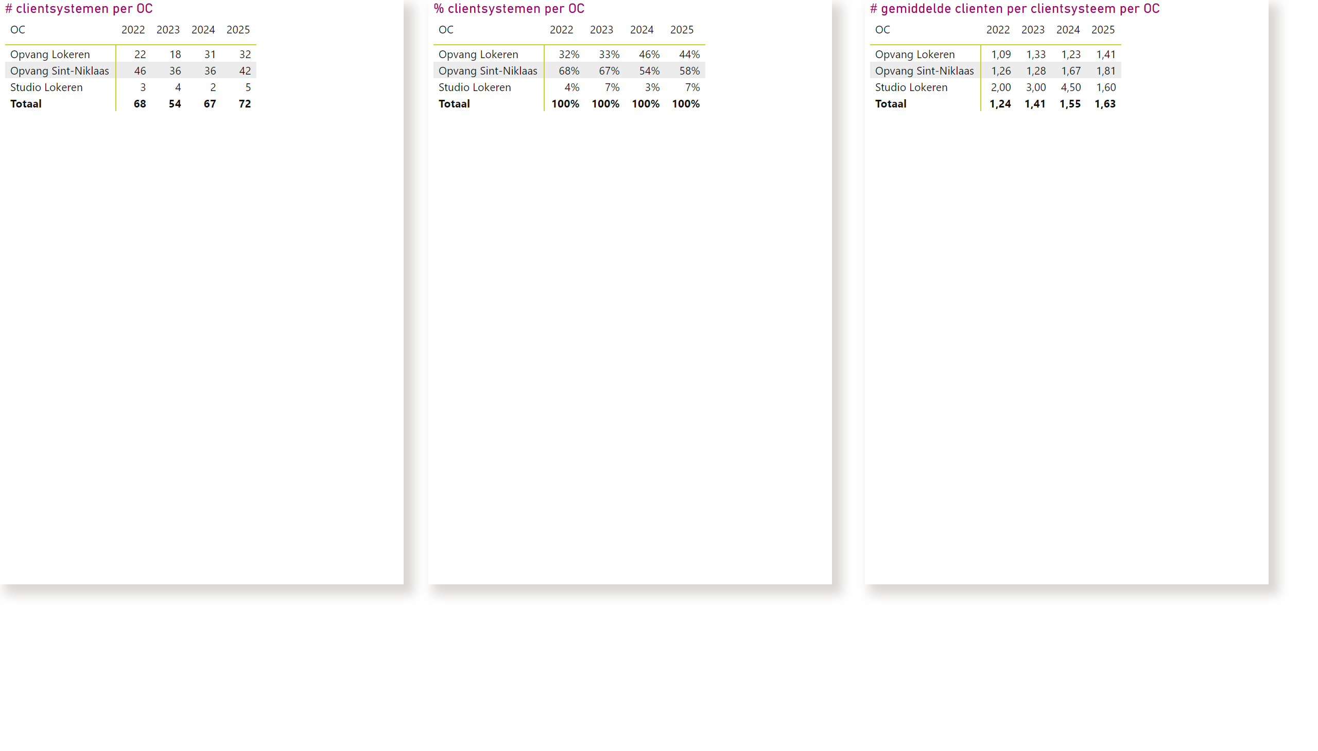
clientsystemen detail
Notes:
slicer
No alt text provided
# clientsystemen per OC
No alt text provided
% clientsystemen per OC
No alt text provided
# gemiddelde clienten per clientsysteem per OC
No alt text provided
slicer
No alt text provided

Slide 10
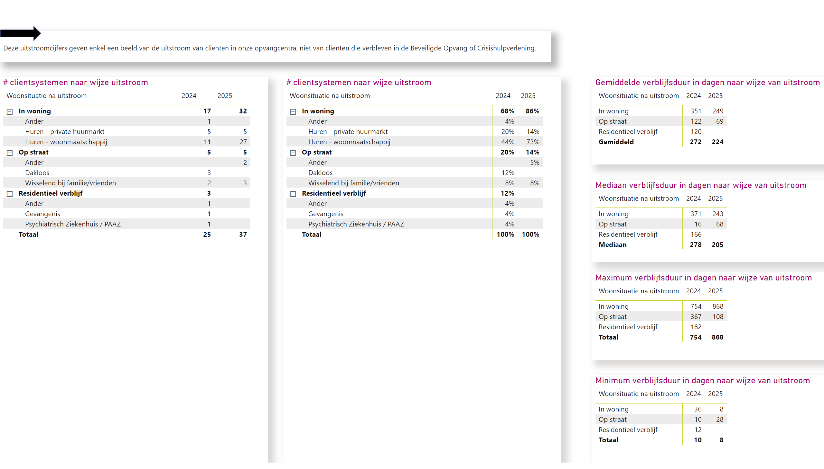
uitstroom
Notes:
# clientsystemen naar wijze uitstroom
No alt text provided
textbox
No alt text provided
shape
No alt text provided
slicer
No alt text provided
# clientsystemen naar wijze uitstroom
No alt text provided
Gemiddelde verblijfsduur in dagen naar wijze van uitstroom
No alt text provided
Mediaan verblijfsduur in dagen naar wijze van uitstroom
No alt text provided
slicer
No alt text provided
Maximum verblijfsduur in dagen naar wijze van uitstroom
No alt text provided
Minimum verblijfsduur in dagen naar wijze van uitstroom
No alt text provided

